Slide 1
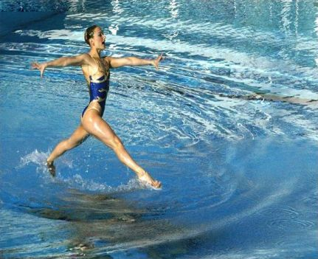
SYNCHRONIZOVANÉ PLAVÁNÍ

Slide 2
HISTORIE
Ve světě
vznik v USA ve 30. letech 20. století
uznáno jako oficiální sport v roce 1956
(OH v Melbourne) a včleněno do FINA
na OH poprvé v roce 1984 v Los Angeles
V ČR
vznik 1. klubu v 50. letech v Brně
od roku 1991 pravidelná účast na ME, MS
v roce 1992 poprvé účast na OH

Slide 3
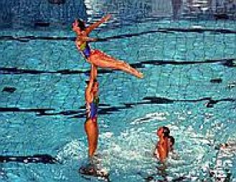
TRÉNINK
Suchá příprava (25%)
rozvíjení kloubní pohyblivosti
akrobatická cvičení
balet
posilování
cvičení s hudbou
Voda (75%)
všeobecná plavecká příprava (30%)
specializace (70%)

Slide 4
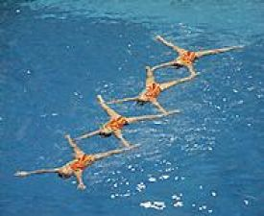
TRÉNINK VE VODĚ
Základní trénink ve vodě
všechny plavecké způsoby
ploutvové pohyby paží
potápění, orientace a plavání po vodou
obraty, převraty na hladině i pod vodou
šlapání vody
Speciální trénink ve vodě
nácvik figur
nácvik volných sestav

Slide 5
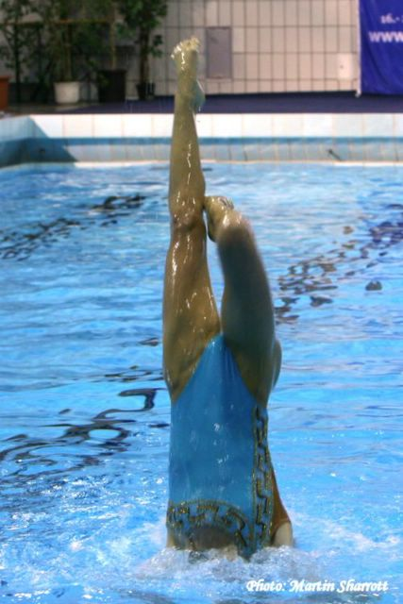
POVINNÉ FIGURY
základ SP
přesně určeny popsány pravidly
náročnost vyjadřuje „koeficient obtížnosti“
známky 0 – 10 bodů
důraz na přesnost provedení

Slide 6
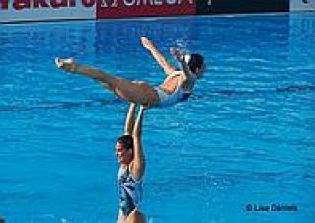
TECHNICKÉ SESTAVY
kratší sestava s hudbou (sólo, duo, tým)
nahrazují od roku 1995 povinné figury na seniorských závodech
přesně předepsané prvky, které musí obsahovat
hodnocení 0 – 10 bodů
bodové srážky za špatné provedení nebo vynechání prvku
http://www.youtube.com/watch?v=dGKyEH1_svQ

Slide 7
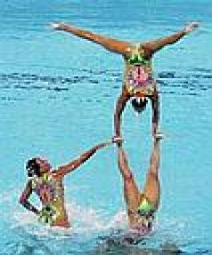
VOLNÉ SESTAVY
sólo, duo, tým
na OH pouze dua a týmy – technická a volná sestava (semifinále a finále)
náplň i celkové pojetí zcela v kompetenci závodnice a trenérky
vyjádření hudby
originality
synchronizace
hodnocení O – 10 bodů
bodové srážky
http://www.youtube.com/watch?v=tTH2sLeD3pY
http://www.youtube.com/watch?v=ZypSggHsXH8
https://www.youtube.com/watch?v=JUY0OWPRRNM

Slide 8
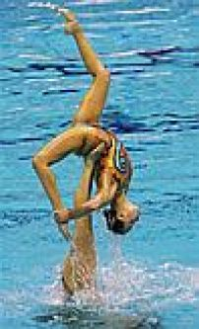
COMBO
kombinovaná sestava (10 závodnic)
délka 4:30 minut
musí obsahovat:
části týmové
části párové
části sólové
https://www.youtube.com/watch?v=aoREoyljgQQ

Slide 9
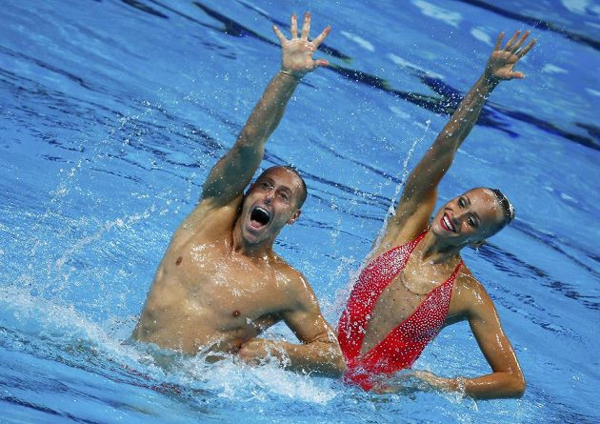

Slide 10
https://www.youtube.com/watch?v=m5QgmCGoTmU
https://www.youtube.com/watch?v=isPflUZ6Jf0

